Slide 1


Порядок проведения аттестации эксперта министерством образования
в 2022
Гончарова Светлана Ивановна,
главный специалист сектора контроля качества отдела по надзору и контролю за соблюдением законодательства
http://krao.ru

Slide 2
Приказ министерства образования Красноярского края
«Об аттестации экспертов, привлекаемых министерством образования Красноярского края к осуществлению экспертизы в целях федерального государственного контроля (надзора) в сфере образования»
от 28.02.2022 № 10-11-04
Перечень областей экспертиз и соответствующих им видов экспертиз, для проведения которых министерству образования Красноярского края требуется привлечение экспертов в целях федерального государственного контроля (надзора) в сфере образования:
экспертиза при осуществлении федерального государственного контроля (надзора) в сфере образования и ее область – образовательная деятельность.

Slide 3
 | Эксперты привлекаемые к осуществлению экспертизы в целях государственного контроля (надзора), аттестованных министерством образования Красноярского края до 01.07.2021, срок действия аттестации которых заканчивается после 01.07.2021; привлекаемые к осуществлению экспертизы в целях государственного контроля (надзора), срок действия предыдущей аттестации которых истек | Претенденты в эксперты
 | Из приказа в приказ без проведения квалификационного экзамена (на основании заявления и перечня документов). Приказ министерства от 23.03.2022 № 1-19-02. | Допуск к экзамену (на основании заявления и перечня документов)
Уведомление |  | Уведомление о дате, времени и месте экзамена не позднее чем за 10 рабочих дней
Квалификационный экзамен |  | В очной ( г.Красноярск, г. Зеленогорск, г.Канск, г.Ачинск, г.Бородино, г.Железногорск) и дистанционной форме (Идринский р-он, Кежемский р-он, г. Лесосибирск, Богучанский р-он, г.Норильск, г. Шарыпово, Шушенский р-он).
Письменная часть квалификационного экзамена |  | Тестовые задания, на подготовку которых отводится 30 минут. Перечень вопросов (не менее 10), в форме тестов с многовариантным ответом, предназначенных для проверки знаний заявителей в заявленной области экспертизы. Письменная часть считается завершенной успешно, если заявителем были даны правильные ответы не менее чем на 50 % вопросов.

Slide 4
 | Эксперты привлекаемые к осуществлению экспертизы в целях государственного контроля (надзора), аттестованных министерством образования Красноярского края до 01.07.2021, срок действия аттестации которых заканчивается после 01.07.2021; привлекаемые к осуществлению экспертизы в целях государственного контроля (надзора), срок действия предыдущей аттестации которых истек | Претенденты в эксперты
Устная часть квалификационного экзамена |  | Устная часть экзамена представляет собой собеседование, проводимое членами комиссии, при условии успешного завершения претендентом письменной части.
Решение |  | Результаты квалификационного экзамена и решение по его результатам оформляются протоколом комиссии и оглашаются заявителям непосредственно после завершения экзамена
Срок действия статуса «эксперт» | 5 лет | 5 лет

Slide 5
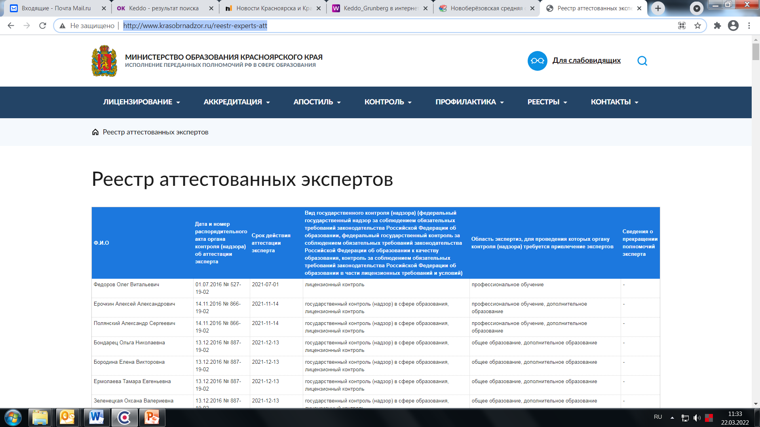
РЕЕСТР АТТЕСТОВАННЫХ ЭКСПЕРТОВ http://www.krasobrnadzor.ru/reestr-experts-att

Slide 6
Решение о прекращении действия аттестации эксперта
а) поступления в министерство заявления эксперта о прекращении действия аттестации – в течение 5 рабочих дней с даты регистрации в министерстве заявления эксперта о прекращении действия аттестации;
б) поступления в министерство сведений о смерти эксперта, о признании судом эксперта безвестно отсутствующим или объявления его умершим - в течение 5 рабочих дней с даты регистрации в министерстве свидетельства о смерти эксперта, либо решения суда о признании эксперта судом безвестно отсутствующим или объявлении эксперта умершим;
в) подтверждения министерством факта недостоверности или необъективности результатов деятельности эксперта - в течение 5 рабочих дней с даты регистрации в министерстве документов или сведений, подтверждающих недостоверность или необъективность результатов деятельности эксперта.
г) если эксперт поступил на государственную гражданскую службу в министерство.

Slide 7
УСПЕХОВ В РАБОТЕ
8 (391) 222-60-66
Гончарова Светлана Ивановна
главный специалист сектора контроля качества отдела по надзору
и контролю за соблюдением законодательства
gsi@krao.ru

